Slide 1
«Заң және құқық тәртібі»
Жаркимбаева Д.Д.
5 «Б» сынып

Slide 2


Slide 3


Slide 4
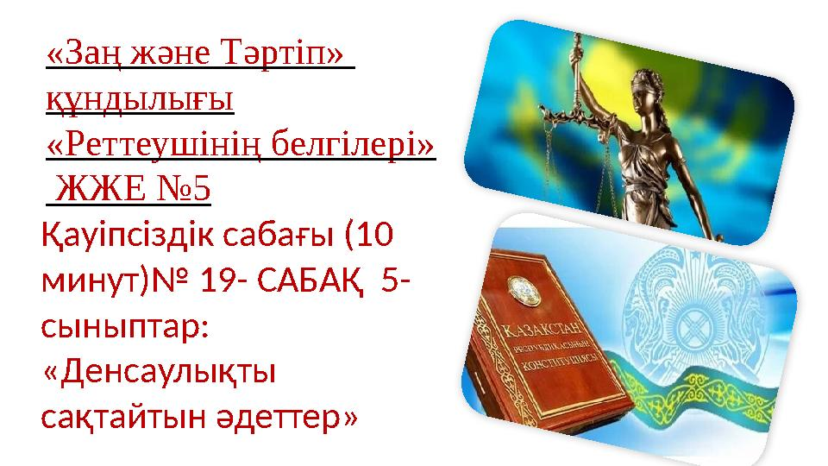

Slide 5
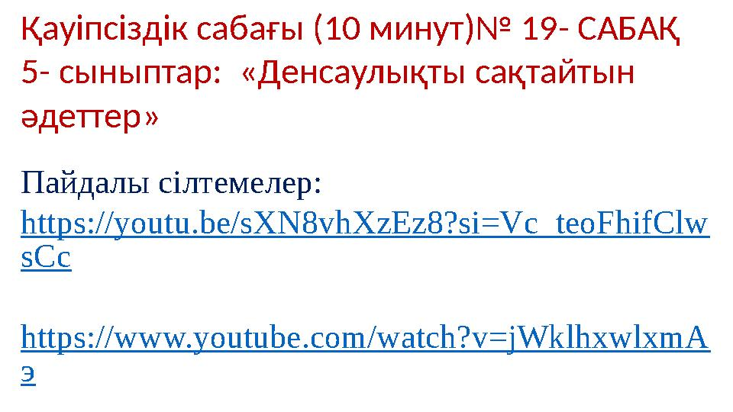
https://www.youtube.com/watch?v=jWklhxwlxmA2

Slide 6
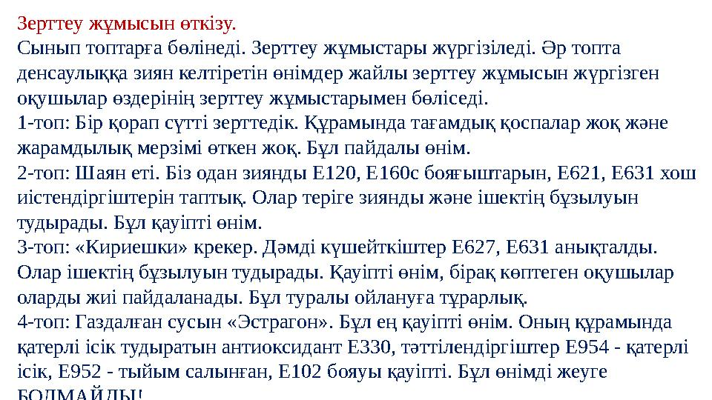

Slide 7
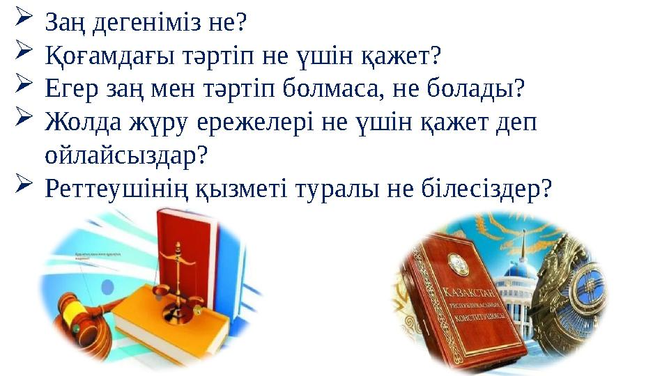

Slide 8
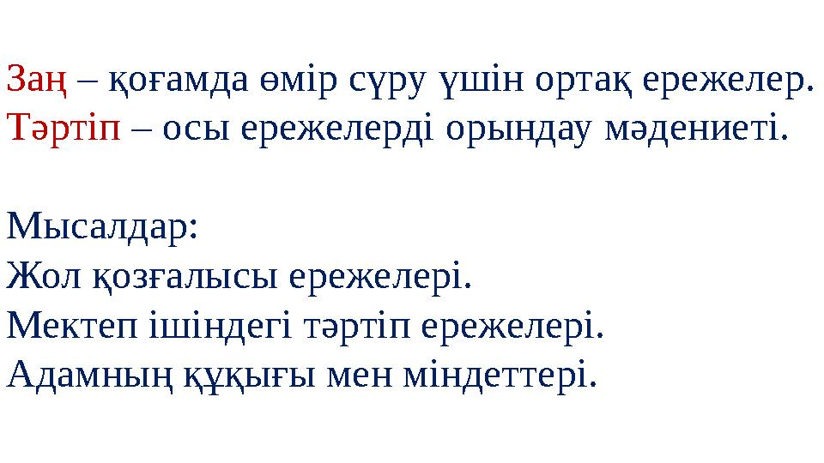

Slide 9
Неліктен адамдар қылмыс жасайды? Әр адам өмірде өз таңдауын жасай алады: адал жолмен жүру, қажетті ақша табу, көптеген Ләззаттар мен тілектерден бас тарту немесе оңай пайда табу үшін қылмыс жолына түсу. Ұрлау, тонау, қорлау, күресу жаман екенін бәрі біледі. Соған қарамастан, жас қылмыскерлердің саны артып келеді. Неліктен? Сіз қалай ойлайсыз?

Slide 10
Өкінішке орай, кез-келген жасөспірім ауыр және қиын салдарға әкелетін заңсыз әрекеттер туралы біле бермейді. Жыл сайын жасөспірімдер 145 мыңнан астам қылмыс жасайды, олардың әрбір бесінші дерлік тәрбие колонияларына (ШҚ) бас бостандығынан айыру түріндегі жазаны өтеу үшін жіберіледі. Сізбен бірге кейбір ұғымдарды еске түсірейік.

Slide 11
- Жасөспірім кім деп саналады?
Қылмыстық заңнама қылмыс жасалған кезде 14 жасқа толған, бірақ 18 жасқа толмаған адамдарды кәмелетке толмағандар деп таниды. Сонымен қатар, адам белгілі бір жасқа туған күні емес, келесі күннен бастап жетті деп саналады. Кәмелетке толмағандарды қылмыстық жауапкершілікке тарту негізі ересек адамды тарту негізімен бірдей - жасалған қылмыс.

Slide 12
Мақал - мәтелдегі бос орынға төмендегі сөзді жазу. ( дүние, көз, дария, теңге, санап, шашу, есеп, ақшасы, судың, құлып)
1. _____ тиыннан өсер. Жылқы құлыннан өсер. 2. Есепсіз ______ жоқ. 3. Алтын тапсаң _______ ал. 4. Ақша кетуге тырысады, _________ ұстауға тырысады. 5. Тамшыдан тама берсе _______ болар. 6.______ оңай, жинау қиын. 7. Ақша ашпайтын _________ жоқ.

Slide 13
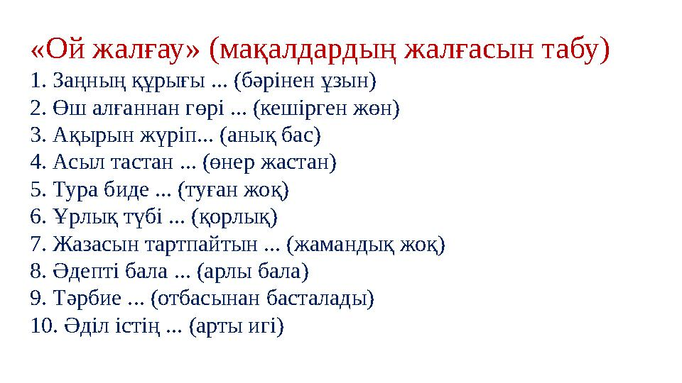

Slide 14
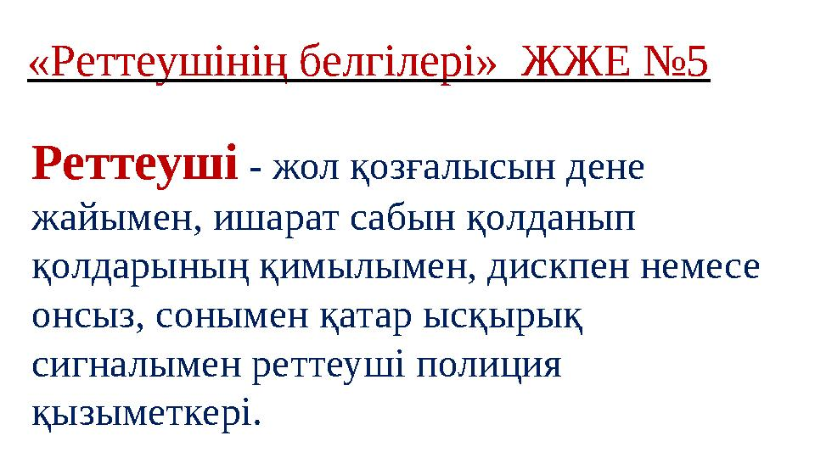

Slide 15
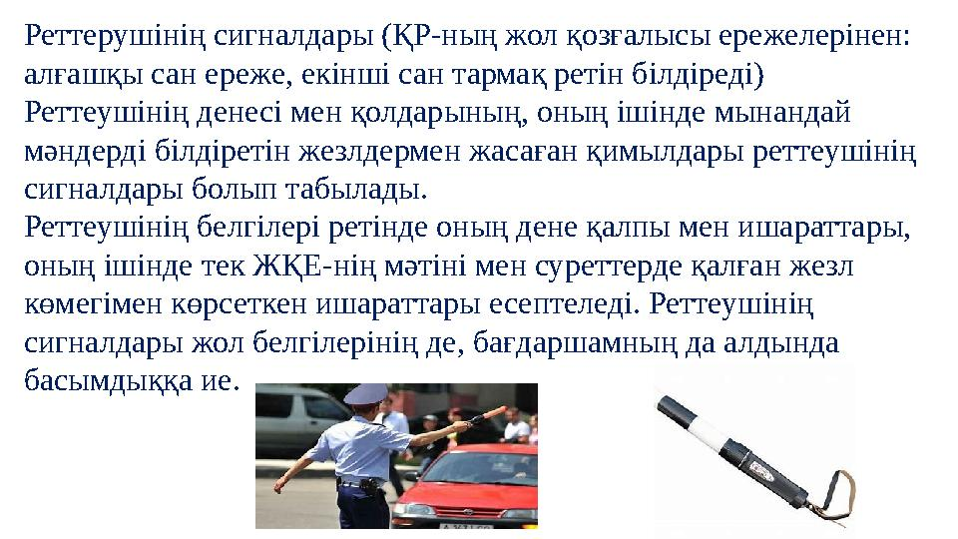

Slide 16
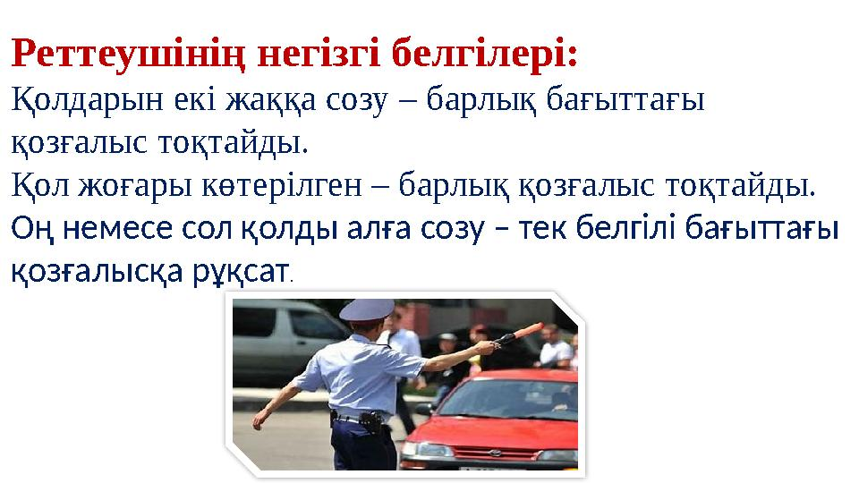

Slide 17
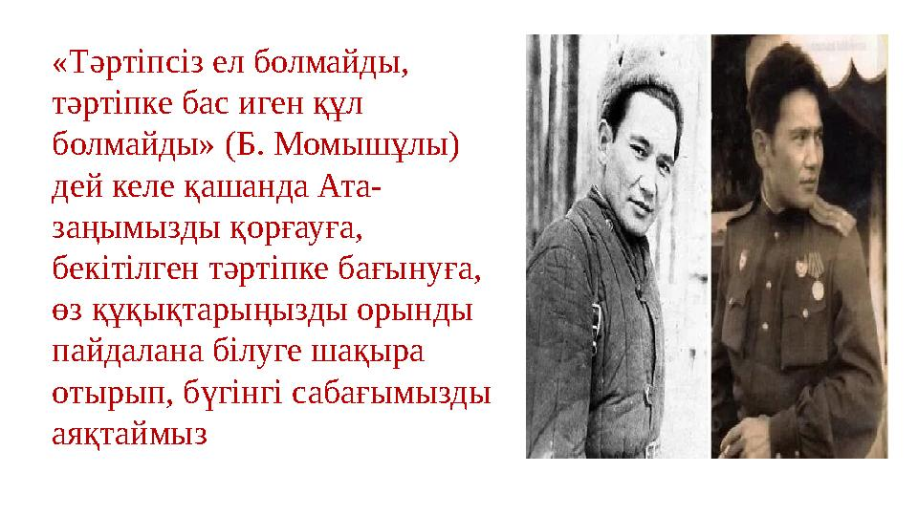

Slide 18


